Slide 1
Ресурсы Логойского района

Slide 2
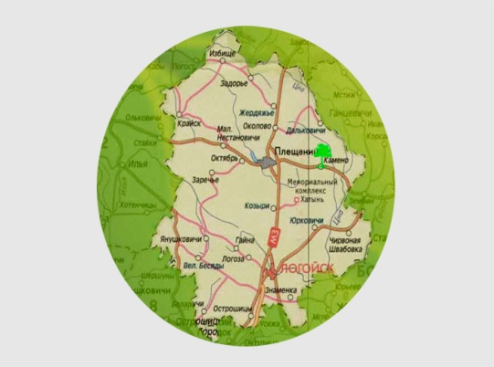
ОСНОВНЫЕ ПРИРОДНЫЕ РЕСУРСЫ
ПЕСЧАНО-ГРАВИЙНЫЙ материал
МИНЕРАЛЬНАЯ ВОДА
ТОРФ
МЕЛ
ГЛИНЫ

Slide 3
ЗЕМЕЛЬНЫЙ ФОНД РАЙОНА
СЕЛЬСКОХОЗЯЙСТВЕННЫЕ ЗЕМЛИ –
67,6 тыс.га
ПАХОТНЫЕ ЗЕМЛИ –
49,6 тыс.га
ЛУГОВЫЕ ЗЕМЛИ –
17,3 тыс.га
ЛЕСИСТОСТЬ ТЕРРИТОРИИ– 123,63 тыс. га

Slide 4
ВОДНЫЕ РЕСУРСЫ РАЙОНА
- по территории Логойского района протекают 2 озера, 20 прудов, одно водохранилище («Войковское» г.п.Плещеницы, площадью 260га), протекает 46 малых рек, общей протяженностью 673 км

Slide 5
КАДРОВЫЙ ПОТЕНЦИАЛ РАЙОНА
Численность населения на 1 января 2021 года – 38 637 человек, в том числе:
городское население – 21264 человек
сельское население – 17373 человек
Рабочая сила – 21926 человек, в том числе:
мужчины – 11918 человек;
женщины – 10008 человек;

Slide 6
Ресурсный потенциал района
Площадь территории, тыс. га из нее: |  |  |  |  | 237,99 тыс.га
площадь сельскохозяйственных угодий, тыс. га / уд. вес в общей площади, % из нее: |  |  |  |  | 83,10 тыс.га / 34,92%
площадь пашни, тыс. га / уд. вес в площади сельскохозяйственных угодий, % |  |  |  |  | 58,90 тыс.га / 78,88%
Балл пашни |  |  |  |  | 28,5
Лесистость территории, тыс. га / уд. вес в общей площади, % |  |  |  |  | 123,63 , тыс. га / 51,95%
Площадь водных ресурсов, км² |  |  |  |  | 20,1 км²
Демографическая ситуация
 | 1996 |  | 2011 | 2020 |  | 2021 | 2022 | 2023
Численность населения (на начало года), человек из нее: | 44800 |  | 36378 | 38699 |  | 38637 | 38596 | 38560
городское | 18000 |  | 18438 | 21326 |  | 21264 | 21302 | 21286
сельское | 26800 |  | 17940 | 17373 |  | 17373 | 17294 | 17274
Транспортно-логистическое сообщение
Удаленность районного центра (г. Жодино) от г. Минска, км |  | 41 км
Наличие железнодорожных путей сообщения |  | Не имеется
Удаленность районного центра от железнодорожных путей, км |  | 29 км.
Наличие автомобильных дорог международного и республиканского значения и их протяженность |  | М-3, 60,641 км, Р3 – 30,1 км, Р59 – 6,692 км, Р66 – 28,6 км, Р63 – 43,82 км, Р40 – 9,367 км.
Протяженность местных дорог, км из них: |  | 851,646 км
дороги с твердым покрытием, км |  | 403,764 км.

